Slide 1
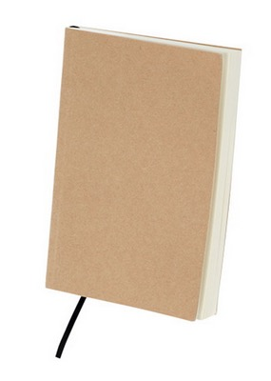
【提案書】
クラフトノート(文庫本サイズ)(クラフト)
特徴
しおりひも付き、文庫本サイズのシンプルなクラフトノートです。オリジナルデザインの名入れが可能ですので、ノベルティーグッズからオリジナル物販アイテム用まで、ご利用可能です。
納期
納期スペース
仕様
素 材：紙
サイズ：W105×H148×D12mm
付属品：A6 120枚（白無地ページ）
包 装：PP袋入り
備 考：しおりひも付（黒色）
お見積
お見積りスペース

